Slide 1
Kontrola
Ing. Nikola Straková

Slide 2
Dohled x kontrola x revize
Dohled = nadřazený pojem
Kontrola = dohled, který uskutečňují osoby pověřené prováděním úkolů
  Např.: výrobní manažer pověřený řízením výroby má povinnost kontrolovat jevy a procesy související s výrobou – kontroluje dané procesy sám, nebo pravomoc kontrolovat deleguje na podřízené pracovníky
Revize (audit) = dohled, který vykonávají nezávislé osoby (auditoři)
  Revize interní – z pověření vedení podniku
  Revize externí – právními předpisy předepsané činnosti

Slide 3
Kontrola
Poslední manažerská sekvenční funkce
Prolíná se všemi předcházejícími funkcemi
  Kontrolovat je nezbytné v plánování, v organizování, v personalistice a vedení lidí
= soustavné sledování a kritické hodnocení jevů a procesů, které nastaly, nastávají, nebo nastanou v budoucnosti a jejich korigování do žádoucího směru
Smysl kontroly:
  Hledání viníků nežádoucího stavu či vývoje, jejich postihování a likvidace nedostatků
  Ale také preventivní vliv na předcházení negativních jevů a dosahování lepších výsledků

Slide 4
Funkce kontrolní činnosti
kontrolní
  objektivní zjišťování a vyhodnocování skutečného stavu
  nutné specifikovat kritéria, kt. určují žádoucí stav
preventivní
  zajištěna již samotnou přítomnostní kontrolních systémů
  existence kontroly u podřízených vyvolává vědomě i podvědomě vyšší odpovědnost při realizaci stanovených úkolů
eliminační
  na základě kontroly se provádějí zásadní zásahy, které eliminují vznik nežádoucích situací
  kontrola = „síto“ přes které neprojdou vadné výrobky, závady, které mohou být zdrojem úrazu nebo ekologické havárie apod.

Slide 5
Proces kontroly
Zjišťování informací
  Z účetnictví, rozpočetnictví, z podnikových statistik, evidence, písemných zpráv a hlášení, z plánů, ze stížností zaměstnanců
Ověřování informací
  Z hlediska vhodnosti pro danou kontrolu, z hlediska věcné správnosti, úplnosti, formální náležitosti
Analýza informací
  Z analýzy informací se formulují závěry
Návrhy pro řízení
  Doporučení a opatření pro řídící subjekty

Slide 6
Vnitřní kontrolní systém
Souhrn nástrojů a opatření pro vnitřní kontrolu v organizaci
Vnitropodnikový předpis, který vymezuje formální pravidla a zásady pro vnitřní kontrolu
Skládá se z plánů kontrol

Slide 7
Obsah plánů kontrol
Účel kontroly
  Preventivní, eliminační, inspekční
Předmět kontroly
  Pracovník, tým, VOJ, celá organizace, operace, procesy, informační, komunikační, řídící systém
Subjekt kontroly
  Podřízený nebo nadřízený pracovník, útvar kontroly, skupina osob, …
Termín a periodicita kontroly
  Období, termín dokdy má být kontrola provedena, v jakých intervalech se bude opakovat
Druhy a způsoby kontroly
  V reálném čase, se zpětnou vazbou, prováděna přímo nebo nepřímo

Slide 8
Audit
přezkoumání určitých činností, informací a dat s cílem prověřit jejich platnost a spolehlivost
cíle auditu je prověřit:
  shodu dokumentace upravující procesy a jednotlivé aktivity s normativními a dalšími předpisy (jsou podnikové směrnice v souladu se zákony?)
  respektování stanovené dokumentace při každodenní činnosti (kázeň pracovníků při dodržování podnikových předpisů)
  zda jsou poskytované informace spolehlivé
  zda jsou procesy a činnosti realizované tak, aby bylo dosaženo stanovených záměrů a cílů
  zda jsou procesy a činnosti vykonávány efektivně a nedochází k nehospodárnému vynakládání zdrojů a prostředků
  zda jsou dosaženy žádoucí výsledky

Slide 9
Audit externí a interní
externí (najatý auditor)
  Externí audit - je prováděn externím subjektem (auditorskou firmou, státními orgány apod.)
  Výsledky určeny pro vlastníky (např. akcionáře), investory, veřejnost, státní orgány a další zájmové skupiny
  výsledkem auditu je auditorská zpráva
interní (pracovník firmy)
  Interní audit - je vykonávaný člověkem nebo útvarem uvnitř organizace
  slouží top managementu organizace jako součást vnitřní kontroly (například proti podvodům) pro nebo optimalizaci (optimalizaci procesů, organizace a či řízení)
  výsledky jsou zapsány do protokolu z interního auditu a předány vedoucím k provedení nápravných opatření

Slide 10
Jaké druhy auditů existují?
Finanční audit nebo také audit účetních výkazů
  prověřuje správnost finančních výkazů organizace
Audit kvality nebo také audit systému řízení kvality
  prověřuje systém řízení kvality v organizaci dle předem stanovených kritérií. Zpravidla se provádí dle některé z norem ISO
Ekologický audit nebo také audit dopadů na životní prostředí
  prověřuje shodu s požadavky na ochranu životního prostředí
Audit informačního systému nebo také IT audit
  prověřuje hardware, software, informace, bezpečnost nebo provozní dokumentaci informačního systému
Bezpečnostní audit (Security Audit)
  prověřuje systém řízení bezpečnosti v organizaci
Manažerský audit
  prověřuje úroveň řízení nebo stupeň zralostí řízení organizace
a další

Slide 11
Finanční audit
= nezávislé posouzení finanční výkazů organizace
cílem je posouzení či potvrzení věrohodnosti finančních výkazů dané účetní jednotky
  zdali jsou obrazem skutečného stavu organizace a odpovídají legislativě
Je prováděn certifikovaným auditorem.
Z časového hlediska existují audity roční nebo průběžné, z hlediska šíře a hloubky záběru existují audity selektivní nebo komplexní.

Slide 12
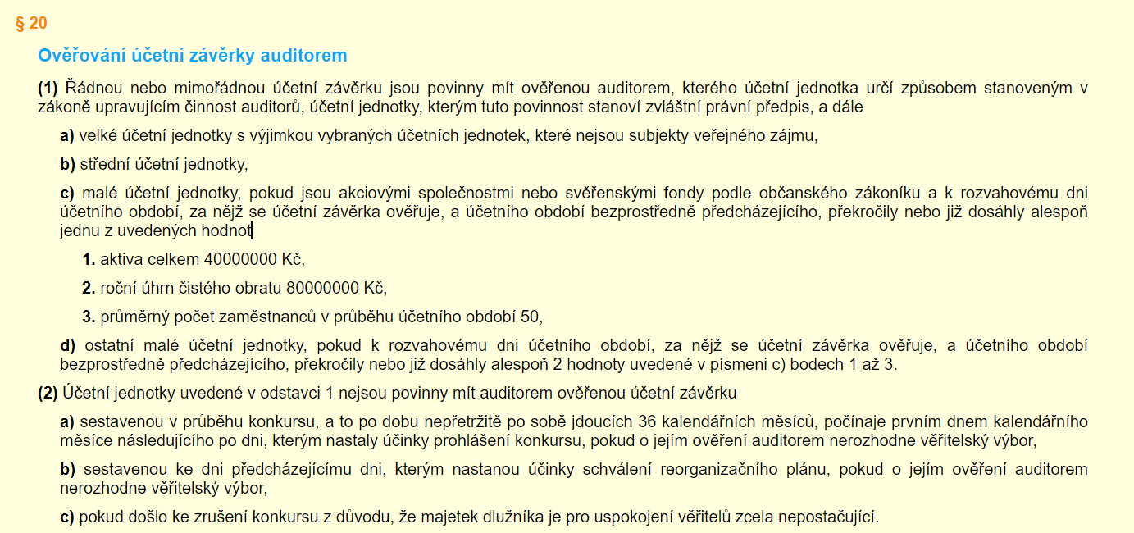
Povinnost finančního auditu
obchodní společnosti i družstva
zákon č. 563/1991 Sb., o účetnictví, §20

Slide 13
Velká čtyřka (auditorské firmy)
po celém světě používá pro čtyři největší poradenské firmy
PricewaterhouseCoopers, KPMG, Deloitte a Ernst & Young
Tyto firmy mají dominantní postavení na světovém trhu auditorských a poradenských služeb a působí ve většině zemí světa.

